Slide 1



Eliminarea reflexiilor de pe geamuri sau parbrize
Costin Radu-Ionut
Piazza Elena

Slide 2


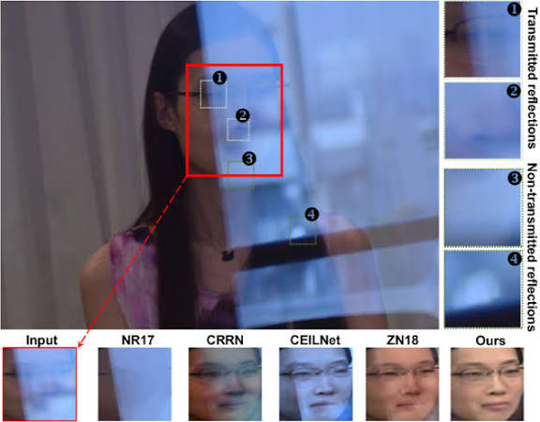
Eliminarea reflexiilor
1. Context & Motivație
  Context: Imaginile făcute prin geam sau parbriz conțin două straturi suprapuse: scena din spatele geamului și reflexia scenei din fața geamului. Separarea acestora este o problema dificila.
  Motivație: Reflexiile ascund detalii și obiecte importante, degradează imaginile din camere de bord și de supraveghere și scad performanța algoritmilor de detecție.
  Obiectivul proiectului: Proiectul devzoltă o metodă de eliminare a reflexiilor, astfel încat să recupereze cât mai bine scena din spatele sticlei.
Prelucrarea Imaginilor - Proiect, 2025

Slide 3
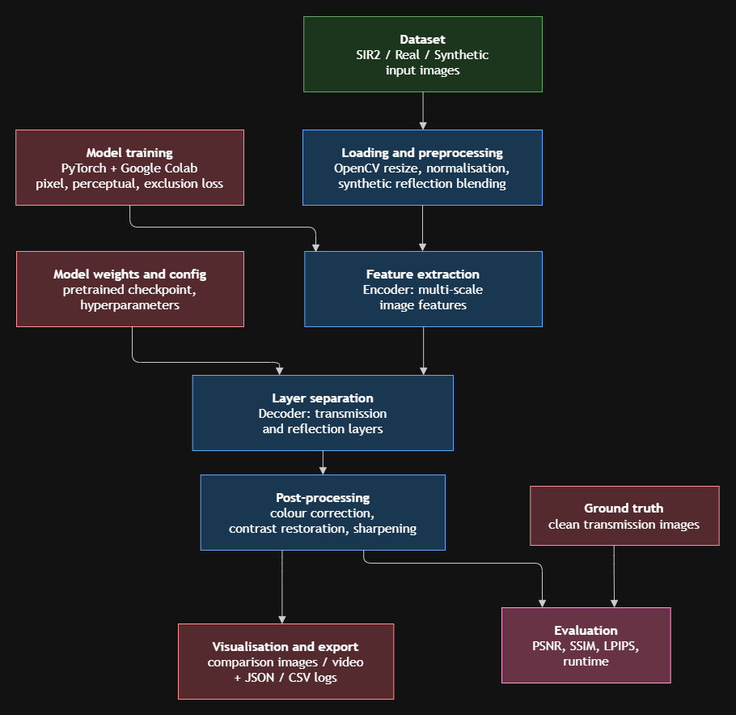
Eliminarea reflexiilor
2. Arhitectura preliminară a soluției
  Descrierea componentelor:
    Dataset: imagini SIR2
    Preprocesare: redimensionare, normalizare, reflexii sintetice
    Encoder: extrage trăsături multi-scale
    Decoder: separă stratul de transmisie de cel de reflexie
    Postprocesare: corecție culori, constrast
    Antrenare: PyTorch pe Colab
    Evaluare: PSNR, SSIM, LPIPS, runtime
    Export: imagini comparative
  Fluxul de date: Imagine -> preprocesare -> encoder -> decoder -> postprocesare -> evaluare
Prelucrarea Imaginilor - Proiect, 2025

Slide 4
Eliminarea reflexiilor
3. Evaluarea Preliminară a Soluției
  Metodologia de evaluare: Toate imaginile sunt redimensionate la 224x224 și comparate cu ground truth. Aplicăm DSRNet pe imaginile de test. Metricile sunt PSNR, SSIM, LPIPS și runtime.
  Setul de date: SIR2 (Postcard, SolidObject, WildScene): conține triplete reale (imagine cu reflexie, transmisie, reflexie), deci avem ground truth pentru metrici.
  Exemple de cazuri de test:
    Colaj pe 4 coloane: Input cu reflexie → DSRNet (brut) → Final (postprocesat) → Ground Truth
    Tabel cu PSNR / SSIM / LPIPS pentru fiecare imagine (exportat CSV/JSON)
Scopul acestui slide este de a arăta că ați început să evaluați soluția propusă. Specificați metodologia și metricile folosite pentru a măsura performanța soluției, și oferiți detalii despre datele folosite în evaluare.
Prelucrarea Imaginilor - Proiect, 2025

Slide 5
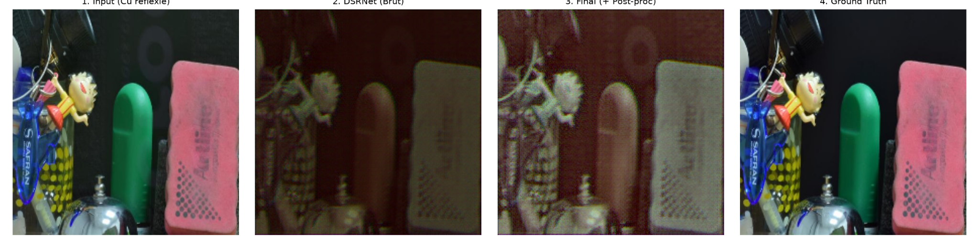
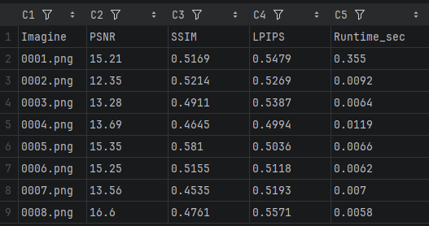
Eliminarea reflexiilor
4. Rezultate Preliminare
  Interpretarea rezultatelor:
    Modelul a eliminat o mare parte din reflexie, iar obiectele (figurina, radiera) sunt recuperate ca formă.
    Rezultatul brut are o tentă maronie/roșiatică și este mai întunecat decât ground truth-ul; aceasta scade PSNR-ul chiar dacă structura este corectă.
    Postprocesarea ridică luminozitatea și saturația, dar nu corectează complet dominanta de culoare.
Prelucrarea Imaginilor - Proiect, 2025

Slide 6
Eliminarea reflexiilor
5. Concluzii Preliminare
  Rezumatul progresului:
    Organizarea datasetului SIR2 în train/test (80/20, seed fix), preprocesare, antrenare DSRNet, postporcesare, evaluare, plus colaje comparative
  Limitările soluției actuale:
    Set de test mic (8 imagini din SolidObjectDataset)
    Redimensionare la 224×224, cu pierdere de detalii
    Reflexiile puternice sau extinse rămân parțial vizibile
  Potențiale îmbunătățiri:
    Evaluare pe toate cele 3 subseturi SIR2 și pe imagini reale (geamuri, parbrize)
    Reflexii sintetice mai realiste (ghosting, variație de intensitate)
    Rulare la rezoluție mai mare
Prelucrarea Imaginilor - Proiect, 2025

Slide 7
Eliminarea reflexiilor
6. Direcții Viitoare
  Pași următori:
    Evaluare pe toate cele 3 subseturi SIR2 (Postcard, SolidObject, WildScene), nu doar pe 8 imagini
    Comparare cantitativă: DSRNet brut vs. postprocesat
  Plan de implementare:
    Extindem scriptul de evaluare pentru a parcurge tot setul de test și a calcula media metricilor
    Rulăm inferența la rezoluție mai mare
    Îmbunătățim reflexiile sintetice (ghosting, intensitate variabilă) și, dacă timpul permite, facem fine-tuning pe imagini de parbriz
  Obiectivele finale:
    Raport final cu analiza avantajelor, limitelor și a efectului postprocesării.
Prelucrarea Imaginilor - Proiect, 2025

